Slide 1
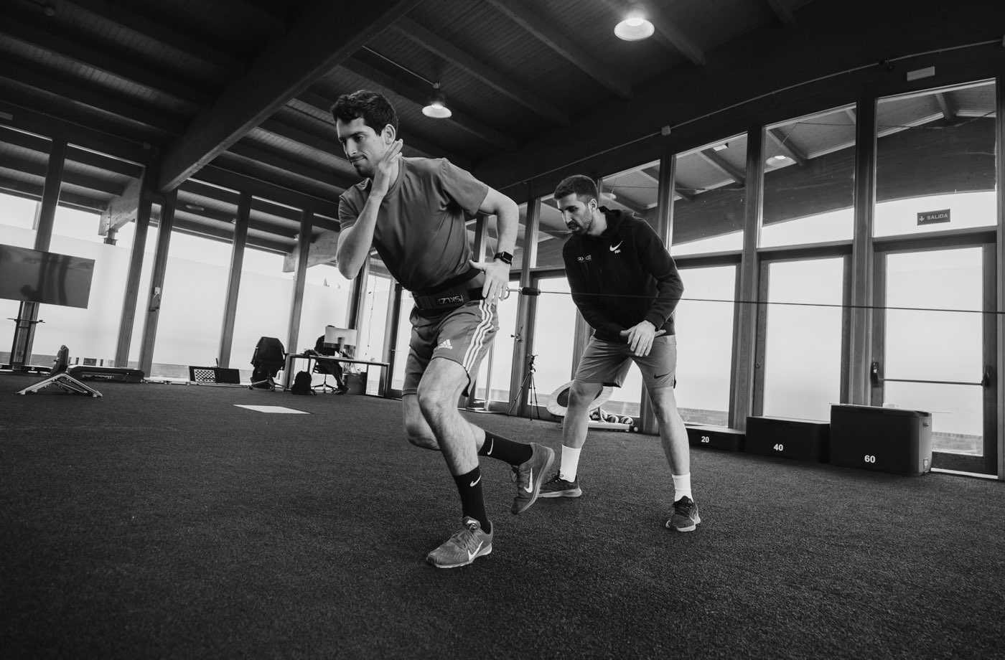

{{NOMBRE}}
Biomecánica de Carrera
{{FECHA}}

Slide 2
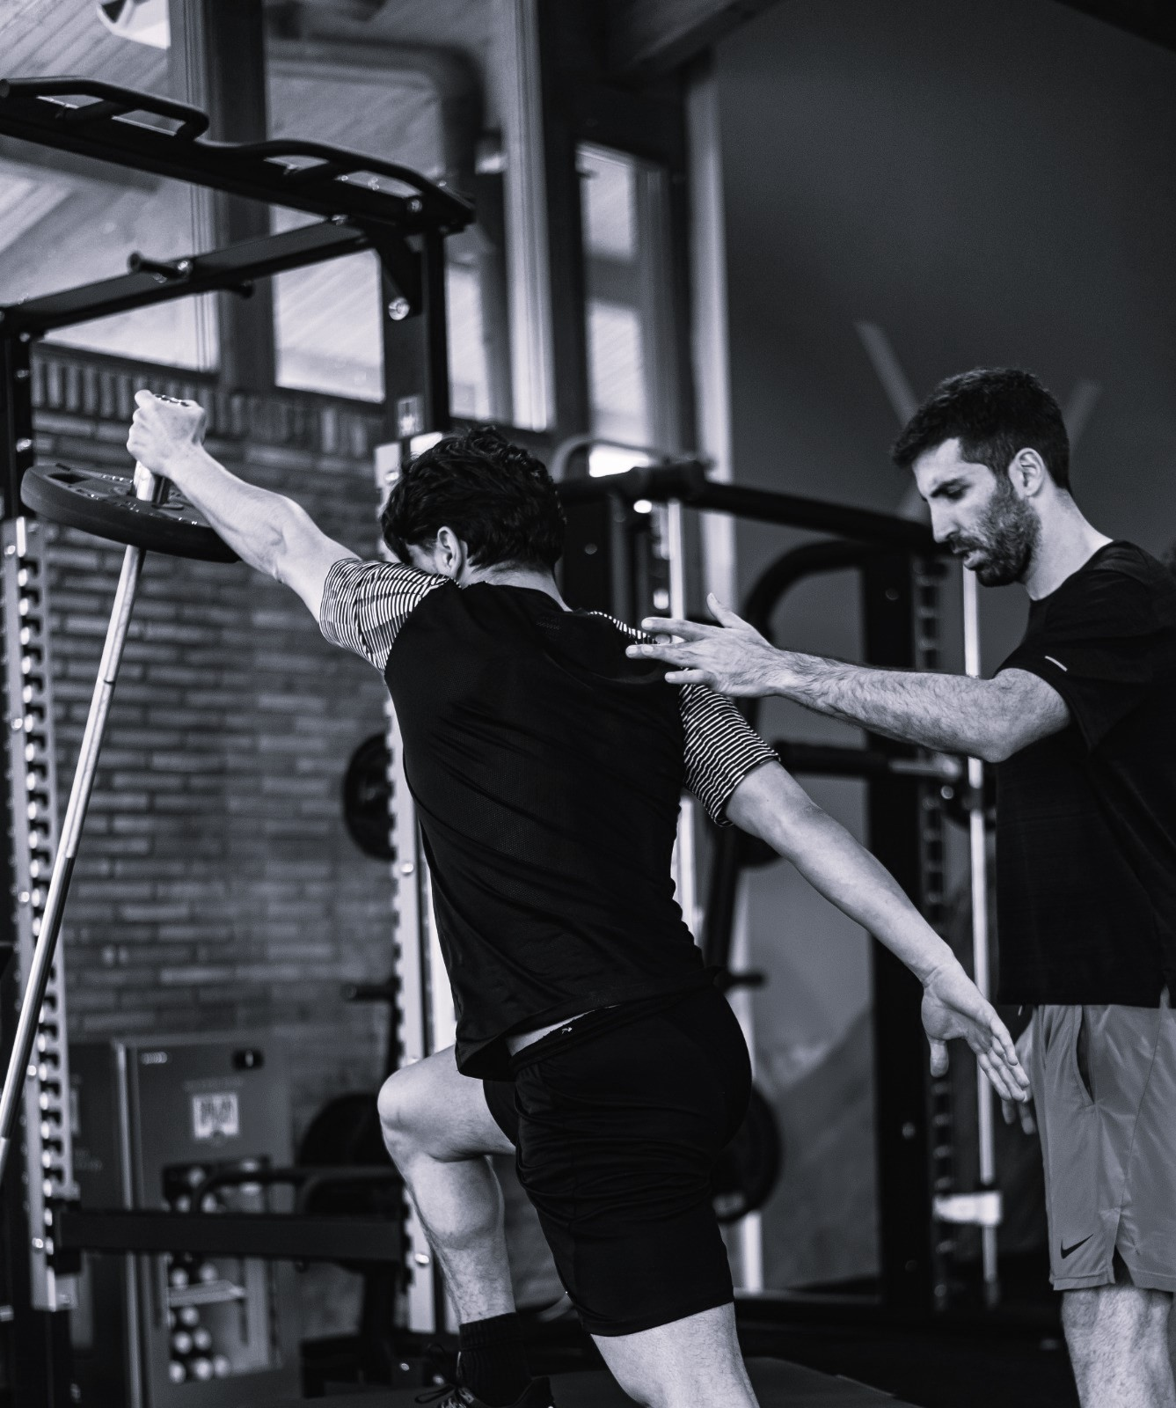
CONTENIDO
AMNANESIS
MOVILIDAD
MOVIMIENTOS FUNCIONALES
TEST DE FUERZA
CARRERA
CONCLUSIONES
RECOMENDACIONES

Slide 3

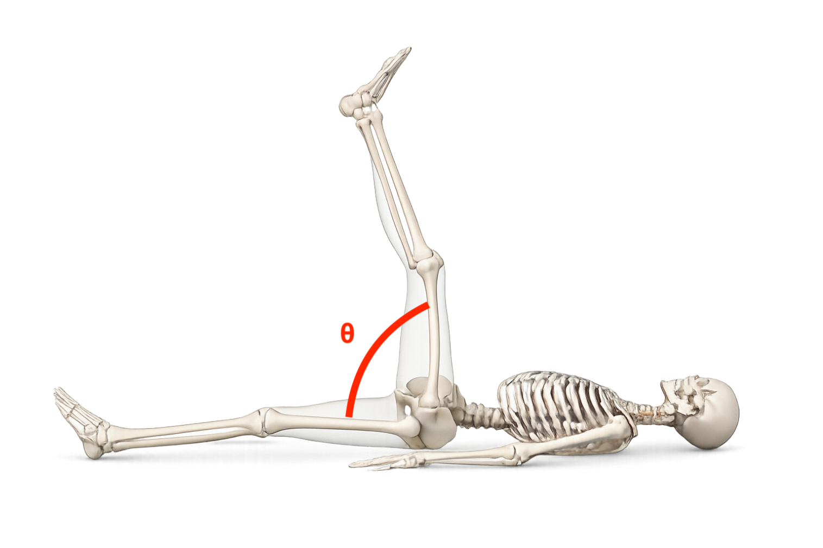
MOVILIDAD - ASLR
DERECHA | IZQUIERDA

Slide 4
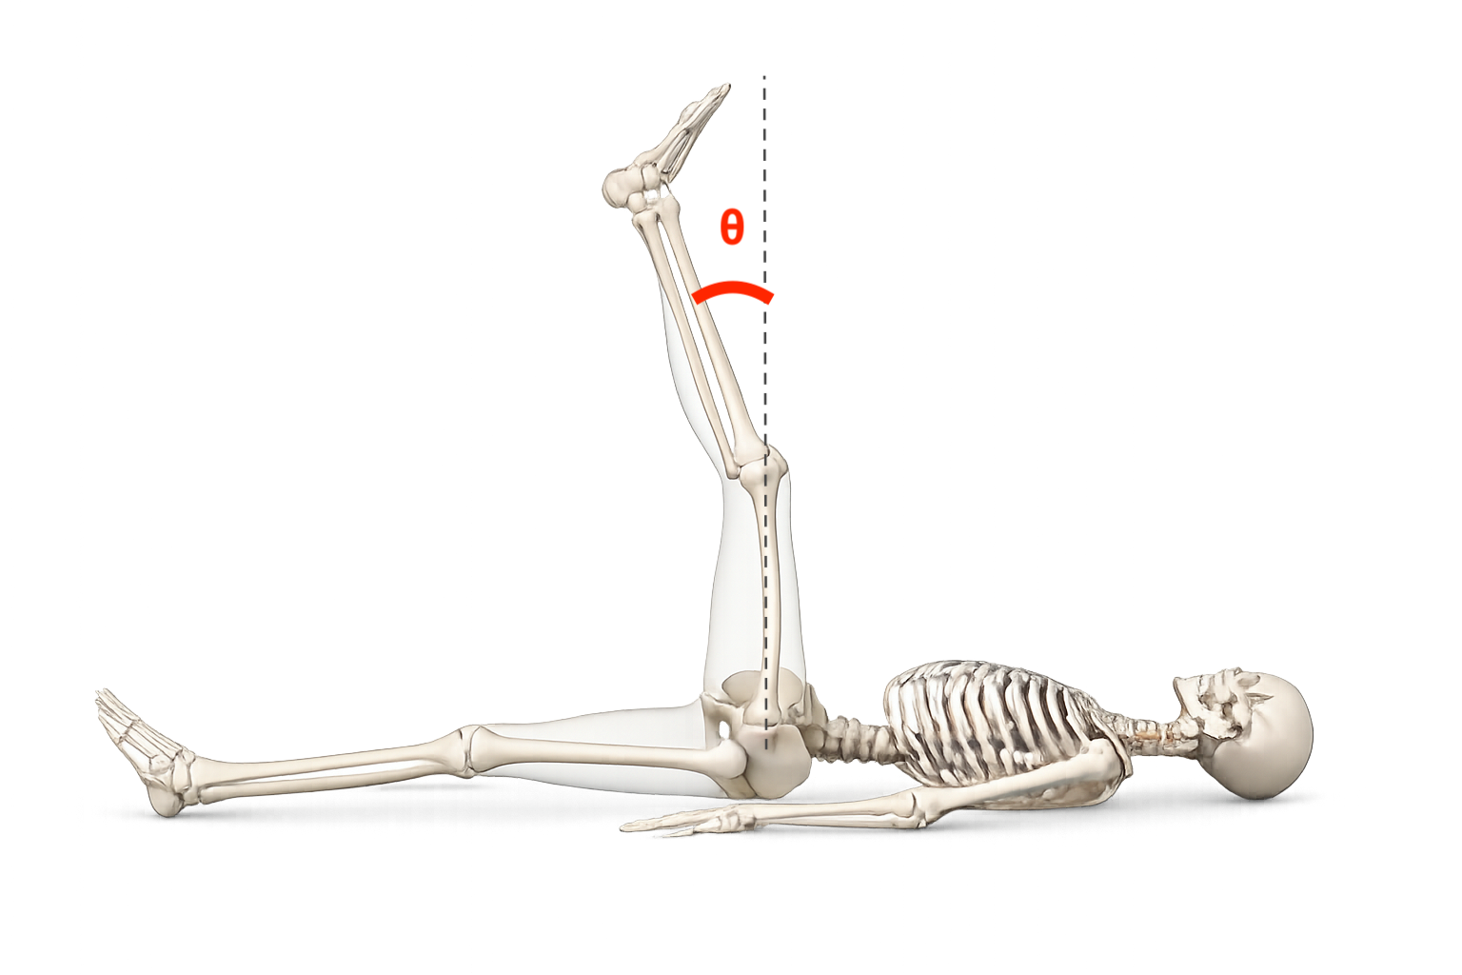
MOVILIDAD - AKE
DERECHA | IZQUIERDA

Slide 5
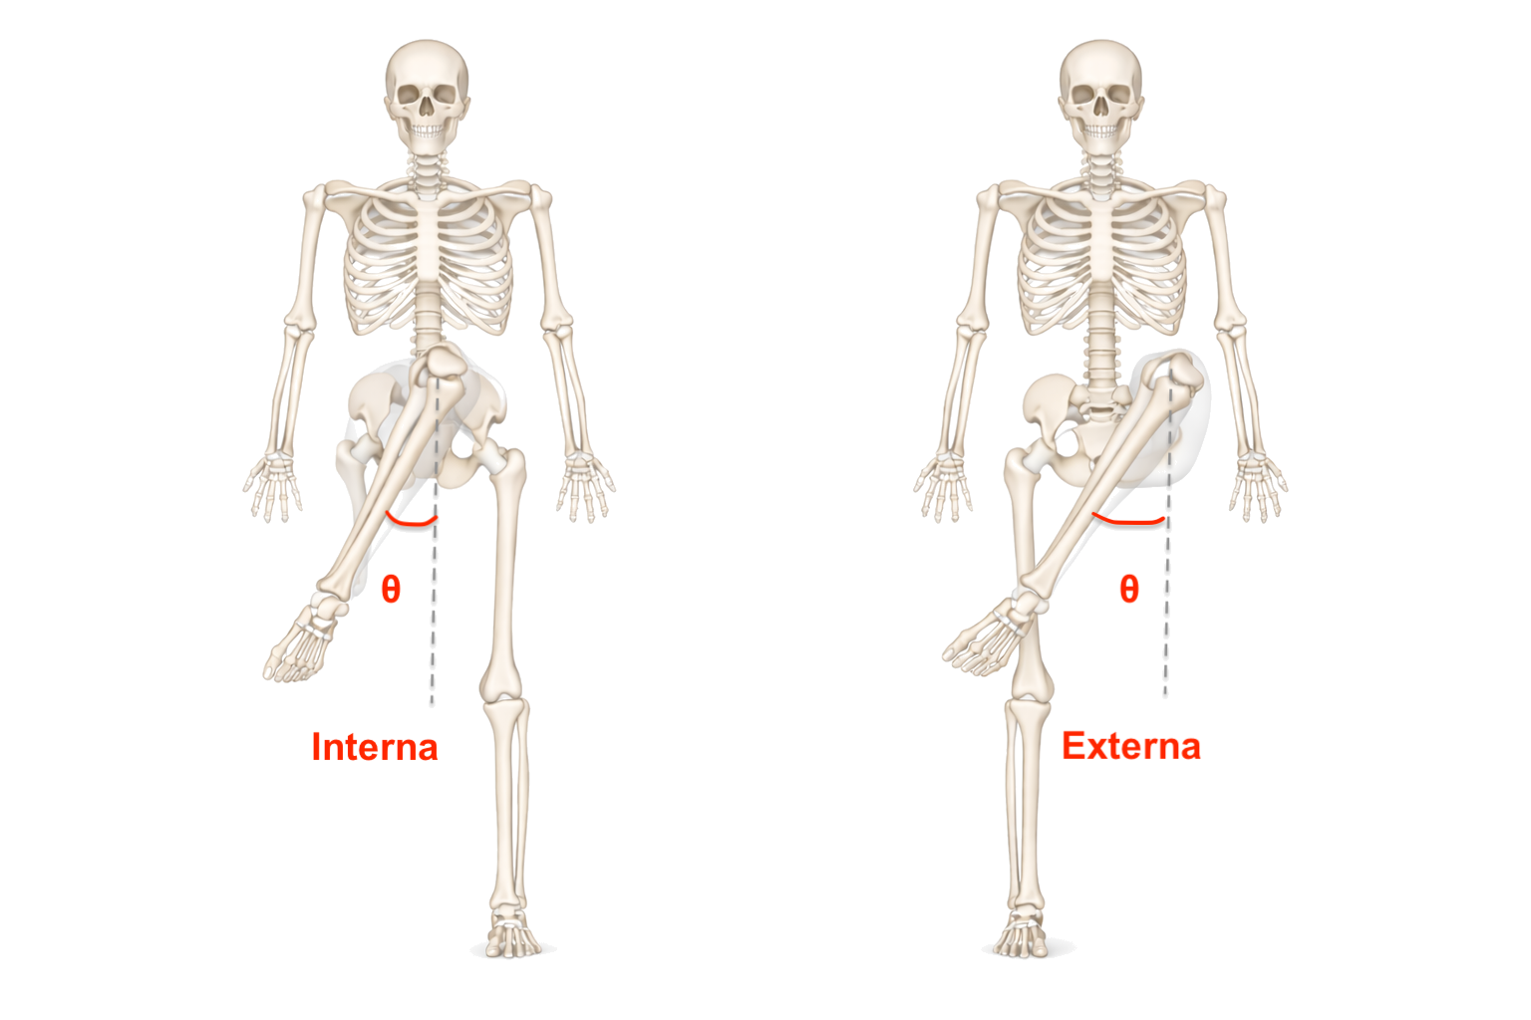
MOVILIDAD – ROTACIONES PASIVAS DE CADERA
 | DERECHA | IZQUIERDA
ROTACION INTERNA
ROTACION EXTERNA

Slide 6
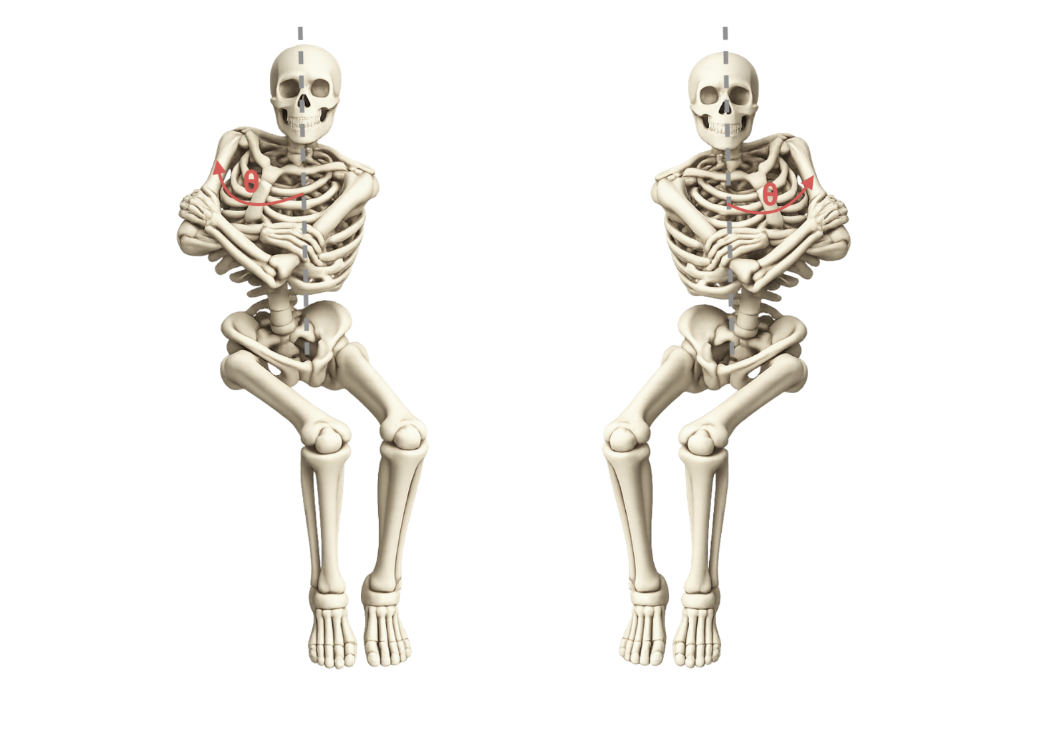
MOVILIDAD – ROTACIONES TORÁCICAS
DERECHA | IZQUIERDA

Slide 7
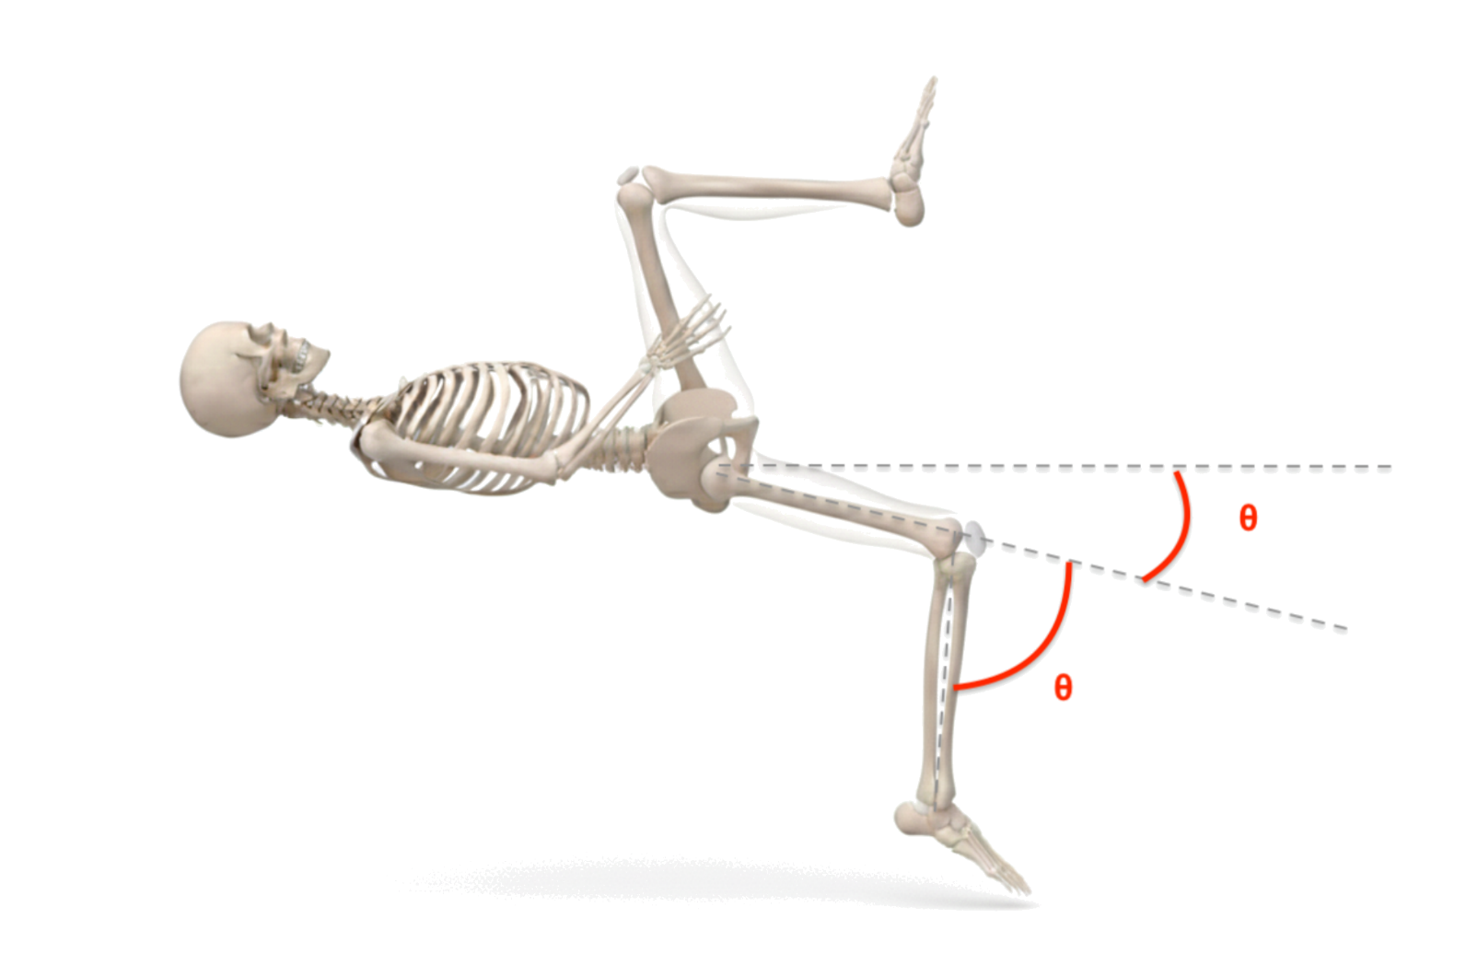
MOVILIDAD – THOMAS TEST
 | DERECHA | IZQUIERDA
ORIENTACIÓN DE FÉMUR
FLEXIÓN DE RODILLA

Slide 8
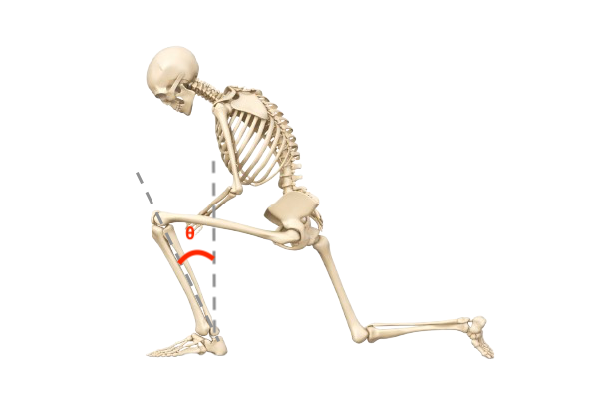
MOVILIDAD – FLEXIÓN DORSAL DE TOBILLO
DERECHA | IZQUIERDA

Slide 9
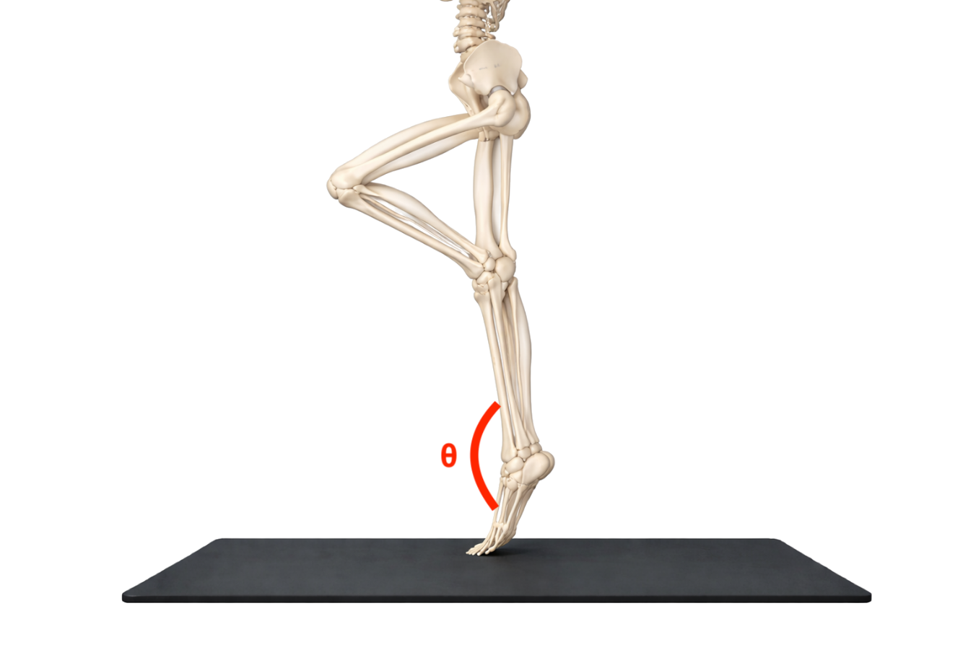
MOVILIDAD – FLEXIÓN PLANTAR
DERECHA | IZQUIERDA

Slide 10
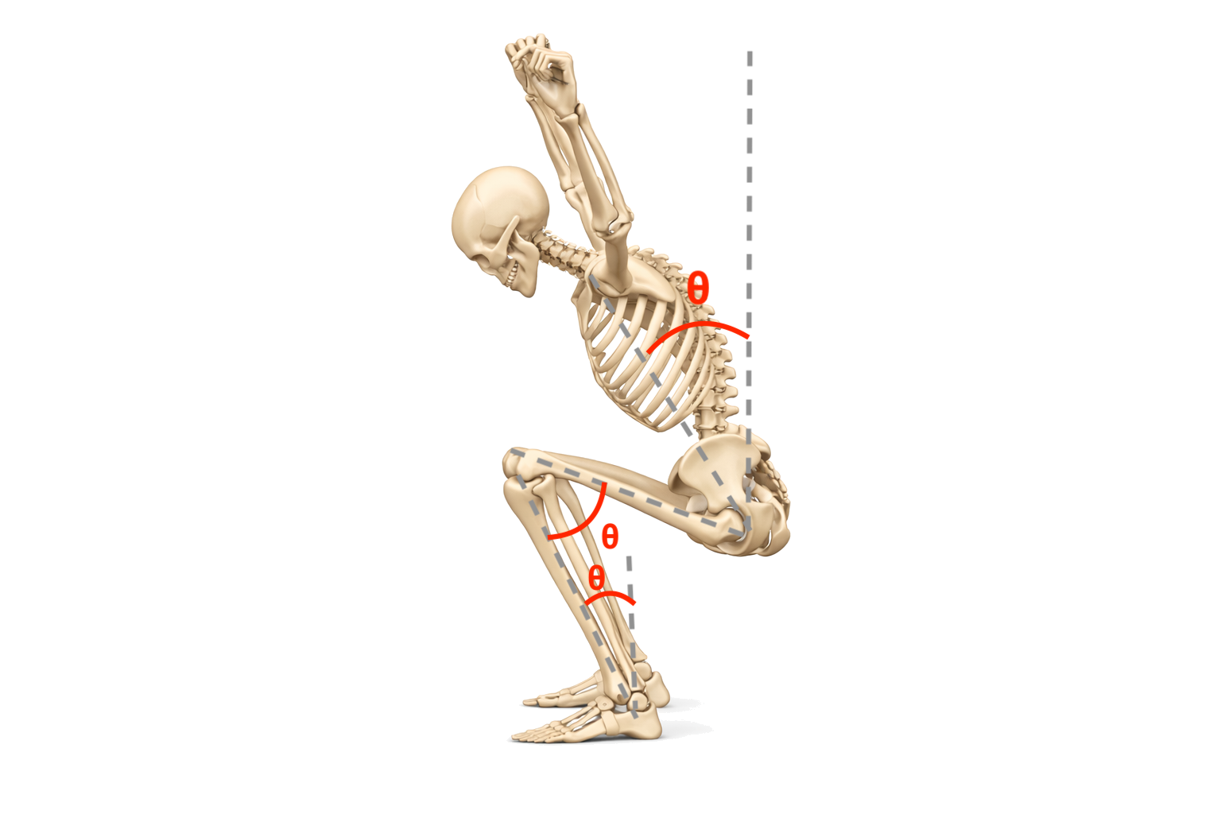
MOVIMIENTOS FUNCIONALES – OHS
 | DERECHA | IZQUIERDA
Inclinación anterior del tronco
Inclinación lateral de la pelvis
Flexión de cadera
Flexión de rodilla
Valgo de rodilla
Dorsiflexión de tobillo

Slide 11
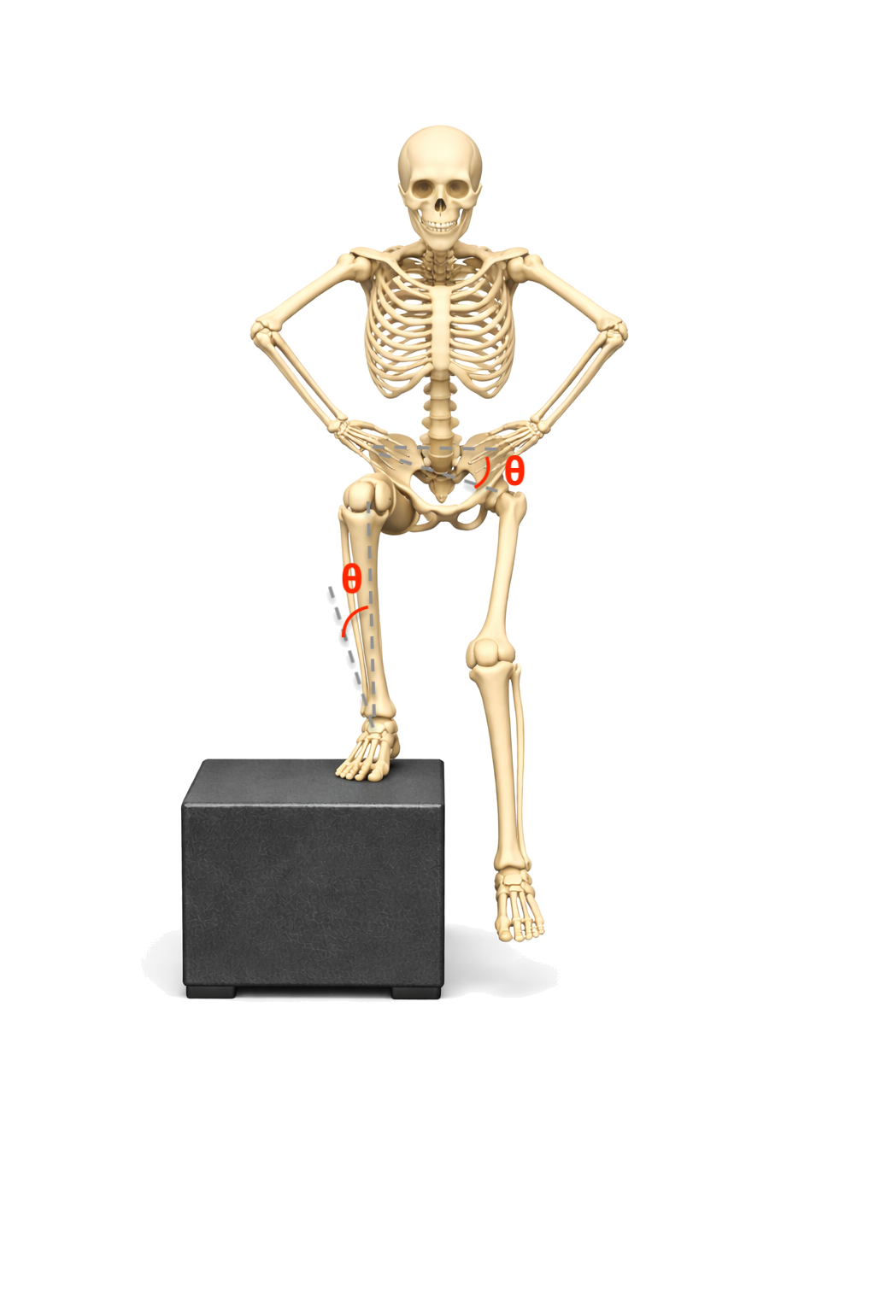
MOVIMIENTOS FUNCIONALES – STEP DOWN
 | DERECHA | IZQUIERDA
Inclinación anterior del tronco
Inclinación lateral de la pelvis
Flexión de cadera
Flexión de rodilla
Valgo de rodilla
Dorsiflexión de tobillo

Slide 12
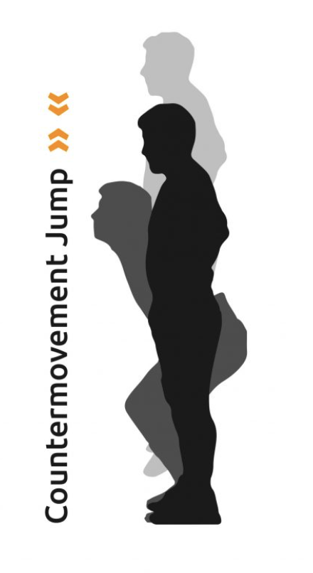
TEST DE FUERZA: TEST DE SALTO(CMJ)
METRICA | VALOR
Jump Height(m)
Braking RFD(N/s)
Peak braking force(N)
Peak propulsive force(N)
Time To Takeoff(s)

Slide 13
TEST DE FUERZA: TEST DE SALTO(CMJ) UNILATERAL
PIERNA DERECHA
PIERNA IZQUIERDA

Slide 14
TEST DE FUERZA: ISOMETRICO DE CUADRICEPS 90º
IZQUIERDA
DERECHA

Slide 15
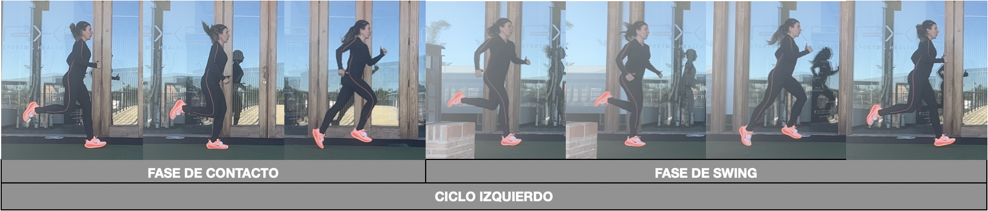
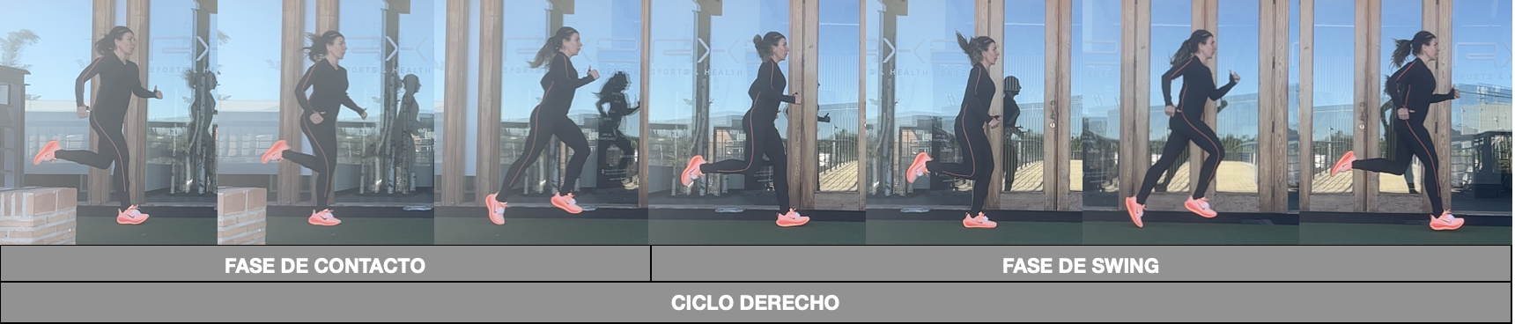
CARRERA

Slide 16
CARRERA: ESPACIO-TEMPORALES
VELOCIDAD: 13,5 Km/h
VELOCIDAD:

Slide 17
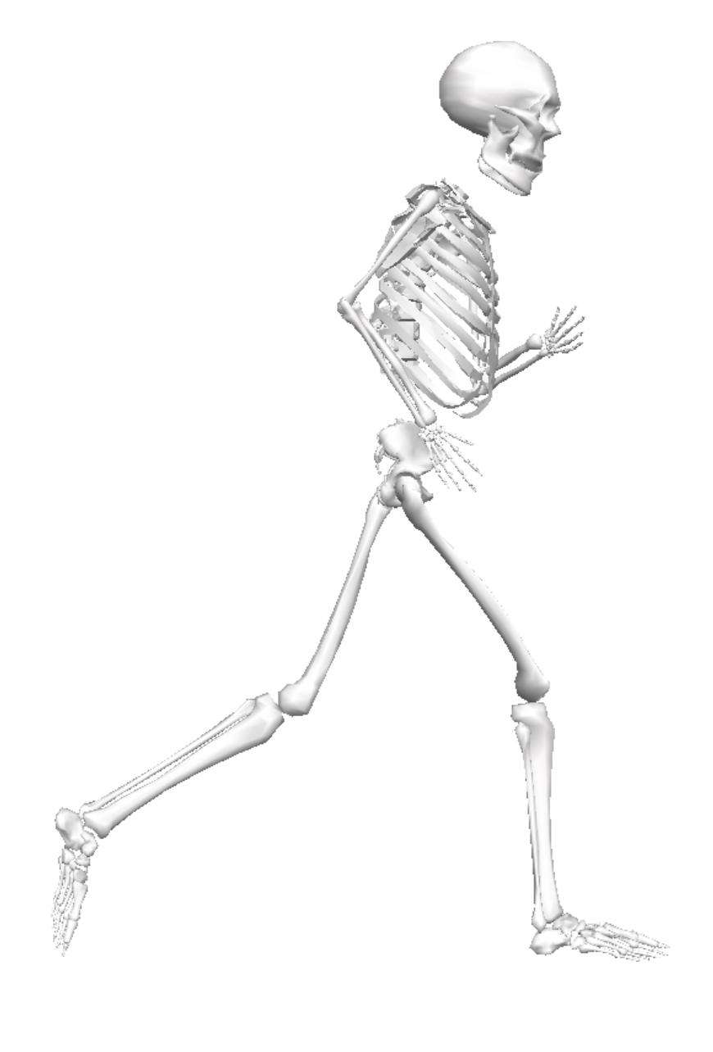
CINEMATICA DE TREN INFERIOR
CARRERA: PARAMETROS CINEMÁTICOS
IZQUIERDA DERECHA
FASE DE CONTACTO FASE DE SWING
*Normalizado a ciclo completo( Desde que el pie contacta en el suelo hasta que vuelve a contactar el mismo pie).
Valores medios +/- desviación estándar entre zancadas

Slide 18
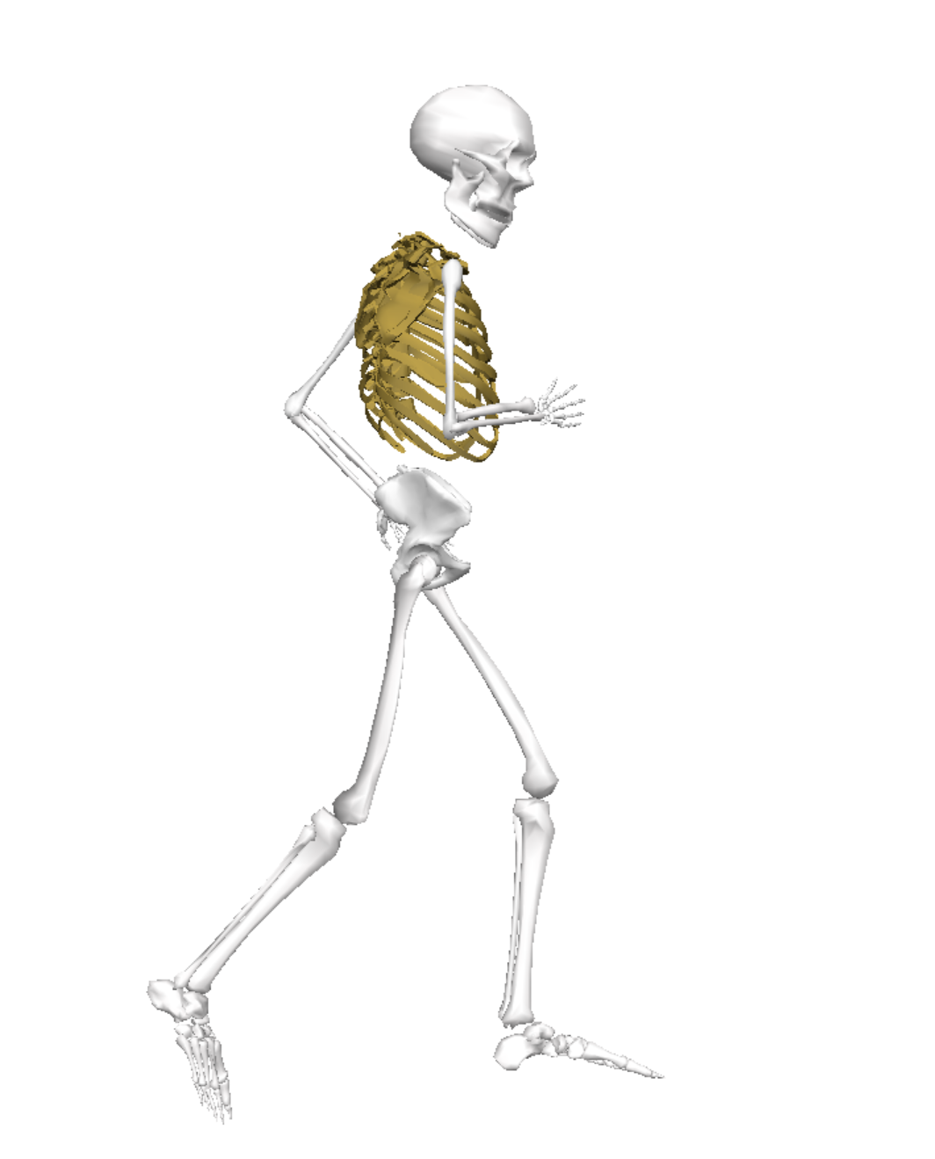
CARRERA: PARAMETROS CINEMÁTICOS
CINEMATICA DE TRONCO
*Normalizado a ciclo completo( Desde que el pie contacta en el suelo hasta que vuelve a contactar el mismo pie).
Valores medios +/- desviación estándar entre zancadas

Slide 19
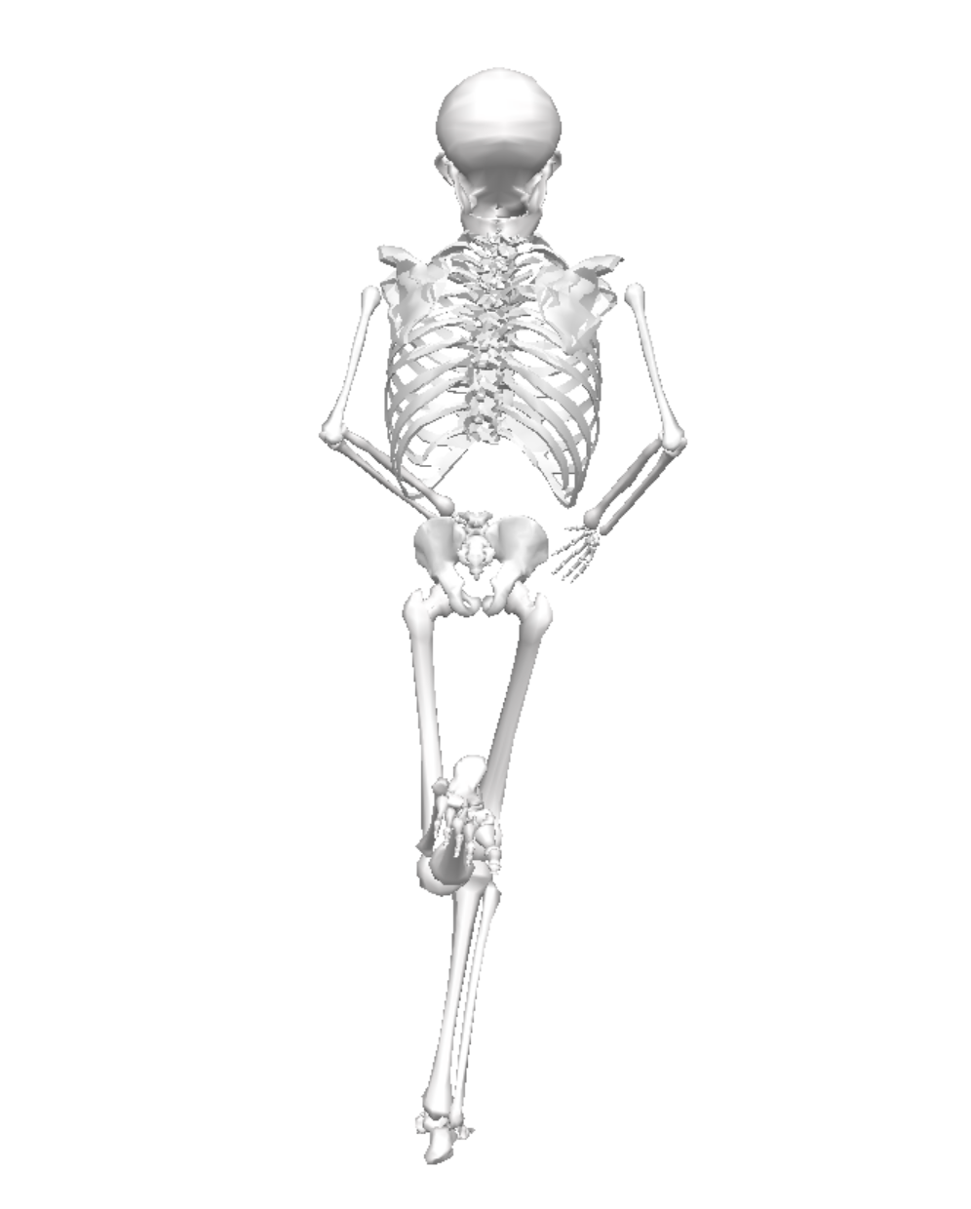
CARRERA: PARAMETROS CINEMÁTICOS
CONTROL DE LA PELVIS
*Normalizado a ciclo completo( Desde que el pie contacta en el suelo hasta que vuelve a contactar el mismo pie).
Valores medios +/- desviación estándar entre zancadas

Slide 20
CARRERA: PARAMETROS CINEMÁTICOS
CONTROL DE LA PELVIS
*Normalizado a ciclo completo( Desde que el pie contacta en el suelo hasta que vuelve a contactar el mismo pie).
Valores medios +/- desviación estándar entre zancadas

Slide 21
CARRERA: PARAMETROS CINEMÁTICOS
TD: Touch-down MS: Mid Stance TO: Toe-off

Slide 22
CARRERA: PARAMETROS CINEMÁTICOS
TD: Touch-down MS: Mid Stance TO: Toe-off

Slide 23
CARRERA: PARAMETROS CINEMÁTICOS
 | DERECHO | IZQUIERDO
DISTANCIA PIE-CoM(m) en TD
*Distancia del Centro de Masas del cuerpo al centro de masas del pie *

Slide 24
CONCLUSIONES

Slide 25
RECOMENDACIONES
Desde la unidad de Muscle Science de RX2 se recomienda

Slide 26
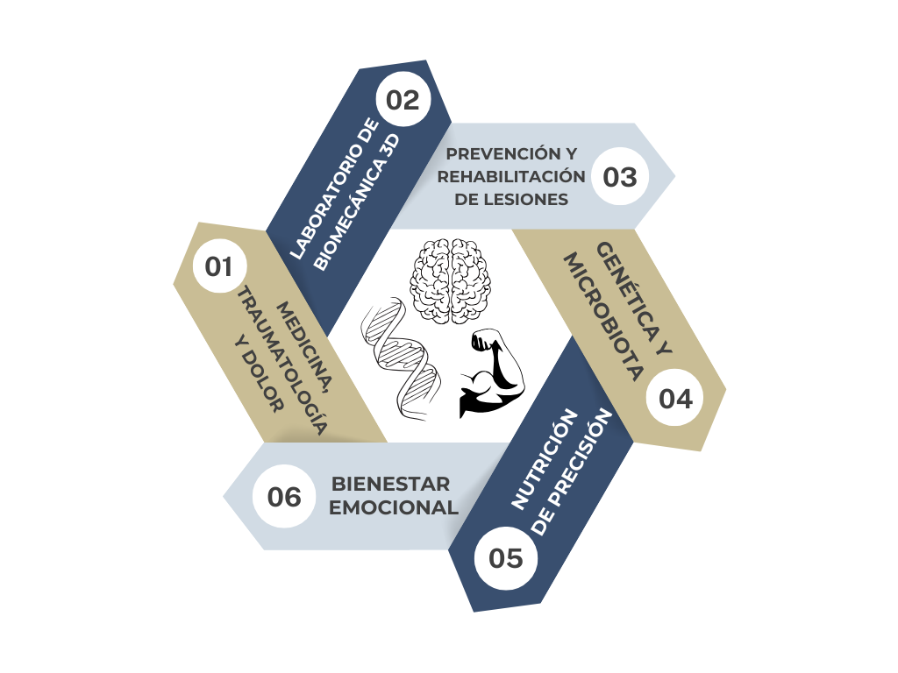
Servicios RX2

Slide 27
SERVICIOS RX2
ESTUDIOS BIOMECÁNICOS - POR DEPORTE | Estudio biomecánico individualizado y compuesto por los siguientes elementos: análisis estructural, análisis de movilidad 3D, análisis de fuerzas, e informe final con propuesta de trabajo. Tenemos estudios biomecánicos para: fútbol, golf, raqueta, running y ciclismo.
FISIOTERAPIA Y REHABILITACION DE LESIONES (Sesión individual o bonos de 5 y de 10 sesiones) | Sesión de fisioterapia de mantenimiento, prevención y rehabilitación de lesiones
PREPARACIÓN FÍSICA (Sesión individual o bonos de 5 y de 10 sesiones) | Sesión de trabajo individual personalizado para la mejora del rendimiento y la prevención de lesiones. Este trabajo está basado en los datos obtenidos en nuestros estudios biomecánicos.
ESTUDIOS GENÉTICOS | "Genes 360" es un estudio genético diseñado de manera exclusiva para RX2, que permite obtener información genética enfocada en: Aspectos nutricionales, predisposición a lesiones, recuperación tras ejercicio, mejora del rendimiento, control del peso, intolerancias, detoxificación hepática, sistema inmunitario y sistema cardiovascular (hipertensión, colesterol, etc.)
ESTUDIO DE MICROBIOTA | Este estudio es capaz de encontrar caminos que relacionan el estado de su microbioma intestinal con indicadores clave de rendimiento y salud, comprendiendo cómo su microbioma intestinal favorece u obstaculiza sus objetivos de rendimiento físico o si se encuentra en la senda de un envejecimiento saludable.
NUTRICIÓN DE PRECISIÓN | Plan de nutrición 100% personalizado para la evaluación individualizada de las necesidades nutricionales, suplementos y vitaminas en base a los resultados del estudio de microbiota y/o genético. Seguimiento mensual.
MEDICINA DEPORTIVA, TRAUMATOLOGIA Y UNIDAD DEL DOLOR | Consulta con expertos de cada unidad médica, que forman parte del equipo de RX2, para la valoración, diagnóstico y propuesta de tratamiento a realizar.
NEUROMODULACIÓN (Bonos de 5 y de 10 sesiones) | Esta tecnología está dirigida tanto a deportistas que quieren recuperarse de manera eficaz después de una lesión, como al deportista/persona activa que quiere recuperarse después de un gran esfuerzo físico o una competición. También está diseñada para hacer frente a pacientes con cualquiera de las siguientes patologías: manejo del estrés, mejora de la concentración, migrañas o cefaleas, y dolor crónico, entre otras.

Slide 28
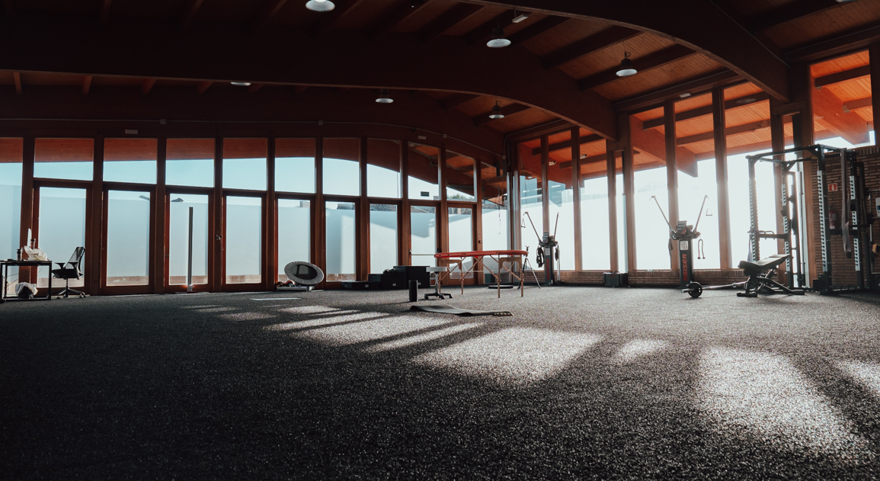




CONTACTO
LOCALIZACIÓN
+34 91 389 4134 | +34 654 886 485
info@rx2center.com
rx2center.com
Paseo del Club Deportivo 4
28223 Pozuelo de Alarcón
Madrid

